Slide 1
UTICAJ MEDIJA I DRUŠTVA NA OMLADINU
Pripremile:
Aleksandra Vukotić
Maša Galić
Sara Gavranović
Anja Vuco

Slide 2
UVOD
Mediji se razvijaju veoma brzo tako da deca bivaju podložna njima već u prvim godinama svog života, a nadalje uticaj medija na decu postaje sve veći. Oni se nalaze svuda oko njih: u kući, automobilu, na ulici, a navikavanje na medije dešava se brzo i neprimetno. Mobilni telefoni su, vremenom, postali multimedijalni uređaji, dostupni svim generacijama, a njima se moze ne samo telefonirati, vec i pratiti tv program, slusati radio, koristiti internetom… Uticaj medija na živote dece se s godinama povećava jer se povećeva broj i vrste medija. Kako u poslu, tako i u slobodnom vremenu, svi koristimo medije i podležemo njihovom uticaju
Mediji utiču na formiranje mišljenja ljudi u društvu i veoma su važni za obrazovanje sistema vrednosti i stavova, naročito dece. Svako dete je u većoj ili manjoj meri svakodnevno izloženo njihovom uticaju. Sve manje je onih koji slobodno vreme provode napolju, u igri sa drugom decom, a sve više dece koja sate provode uz internet, u tzv. virtuelnom svetu i uz tv programe, čiji sadržaji nisu prilagođeni njihovom uzrastu. Deci se nudi različit sadržaj. Poruke i slike koje se plasiraju putem medija ostaju upečatljive u memoriji dece pa često imamo slučajeve oponašanja nečeg viđenog, pri tom nemajući potpunu svest o značaju i mogućim posledicama. Neretki su slučajevi oponašanja scena iz filmova i serija, koji se emituju u terminima kada je budna pažnja dece. Sve je manje sadržaja koji su vaspitno-obrazovnog karaktera, u kojima učestvuju sama deca i nadmeću se svojim znanjem, sadržaja u kojima deca kreiraju program i obrađuju one teme koje su primerene njima samima; koja slobodno vreme provode čitajuci knjige.

Slide 3
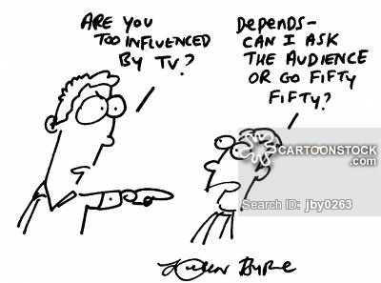
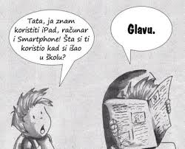
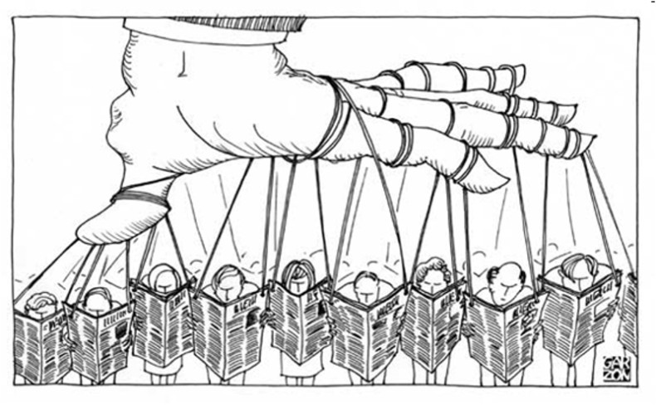

Slide 4
POZITIVAN UTICAJ I ULOGA MEDIJA
POZITIVNI UTICAJ: Mediji u velikoj meri doprinose podizanju nivoa svesti o važnosti zaštite prava deteta. Novinari sve češće upozoravaju na slučajeve kršenja prava dece u mnogim oblastima i kritikuju nedostatke u zaštiti istih. Oni daju važne i značajne informacije, obrazuju, edukuju, promovišu zdrave stilove života i sl.
POZITIVNA ULOGA: Mediji utiču na formiranje ukusa; Naročito je značajno, promovisanje dečijih rezultata, talenata i uspeha jer se na taj način podstiče svako od njih da bude bolji i uspešniji kako bi se i o njima govorilo. Nesporan je uticaj medija na obrazovanje i kulturno obogaćivanje. Brojne sadržaje koji su nam nedostupni upravo konzumiramo putem medija. Uticaj medija u obrazovanju je velik pa se stoga u školi i nastavi primenjuju određeni medijski sadržaji. Internet, kao vrsta medija, ima i te kako veliku ulogu u životu svih nas. Zahvaljujući njemu veoma brzo dobijamo tačne informacije, upoznajemo različite kulture, slikom i rečju direktno pratimo značajna dešavanja, edukujemo se i obogaćujemo svoje znanje.

Slide 5
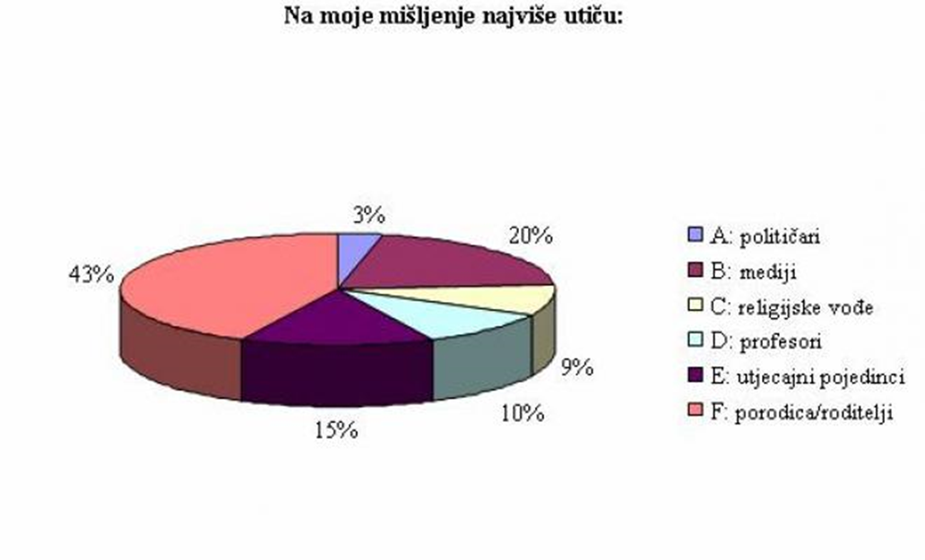
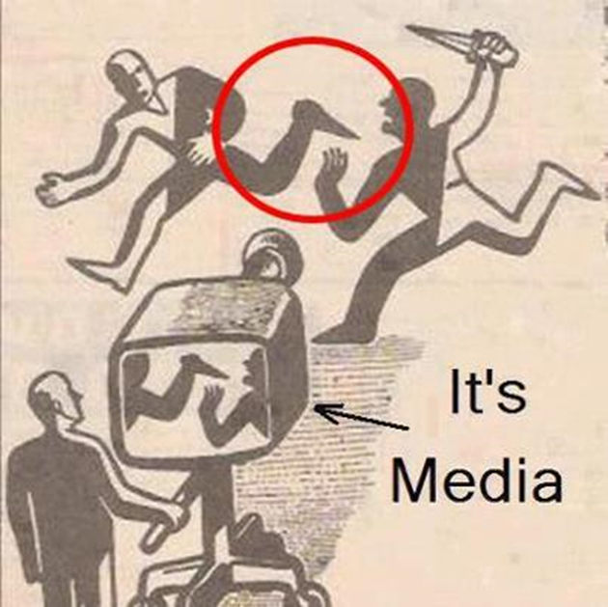
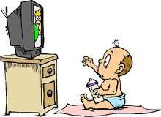

Slide 6
NEGATIVAN UTICAJ MEDIJA
Reklame utiču na mišljenje dece- usađuju predrasude, podstiču ih na jedenje nezdrave hrane i odvlače od prijatelja i druženja. Oni navode da te reklame mogu da učine mnogu decu bolesnom – od gojaznosti do anoreksije.
Kako uglavnom ne mogu da razlikuju stvarni od imaginarnog sveta, deca mlađeg uzrasta poruke u reklamama često shvataju doslovno i na njih ove imaju najveći uticaj. Njih reklame privlače zbog svoje brzine, šarenila i pesmica koje se lako pamte. Reklame koje se koriste humorom zasnovanom na stereotipima možda neće direktno da promene detetov pogled na svet, ali će se uvući u podsvest. Iako, možda toga nismo svesni, deca svet oko sebe prihvataju, i dobro razumeju.

Slide 7
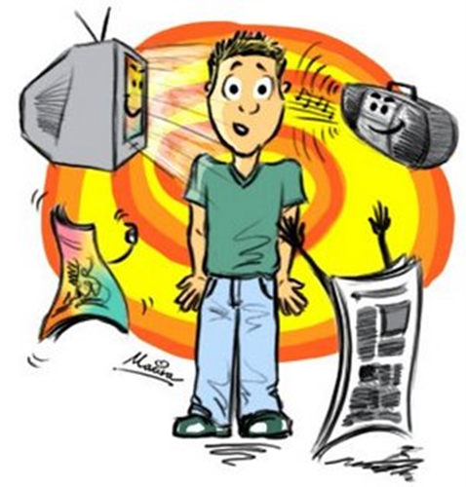
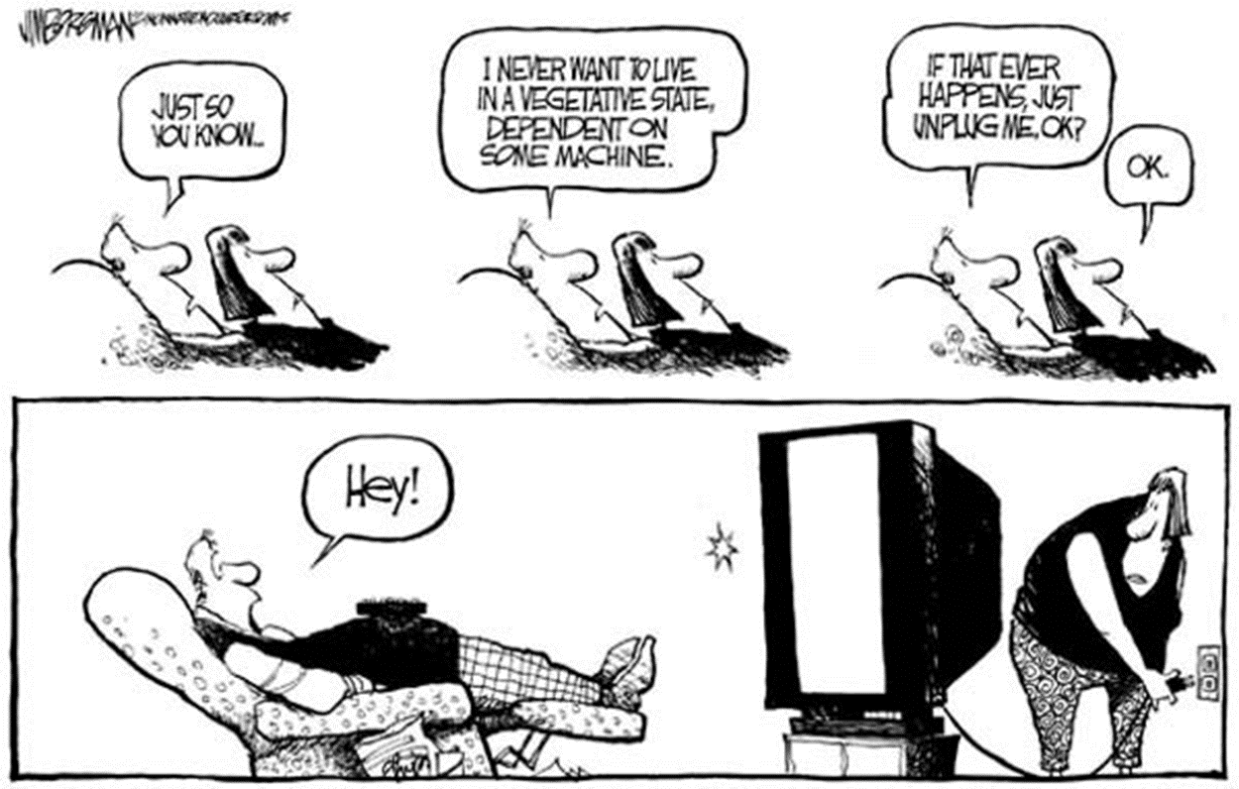

Slide 8
ODGOVORNOST MEDIJA
Mediji moraju posvetiti posebnu pažnju prilikom plasiranja informacija o deci i u vezi sa njima i da programske sadržaje obavezno označavaju starosnim granicama od koje dete moze pratititi taj program, da postuju pravo na privatnost deteta kao i da najbolji interes deteta ima prioritet u odnosu na atraktivnost informacije.Takođe, odgovorni su da narodu prenose tačne, tj. istinite informacije, što skoro niko ne čini, jer ne se time ne postiže profit i čitanost/gledanost.

Slide 9

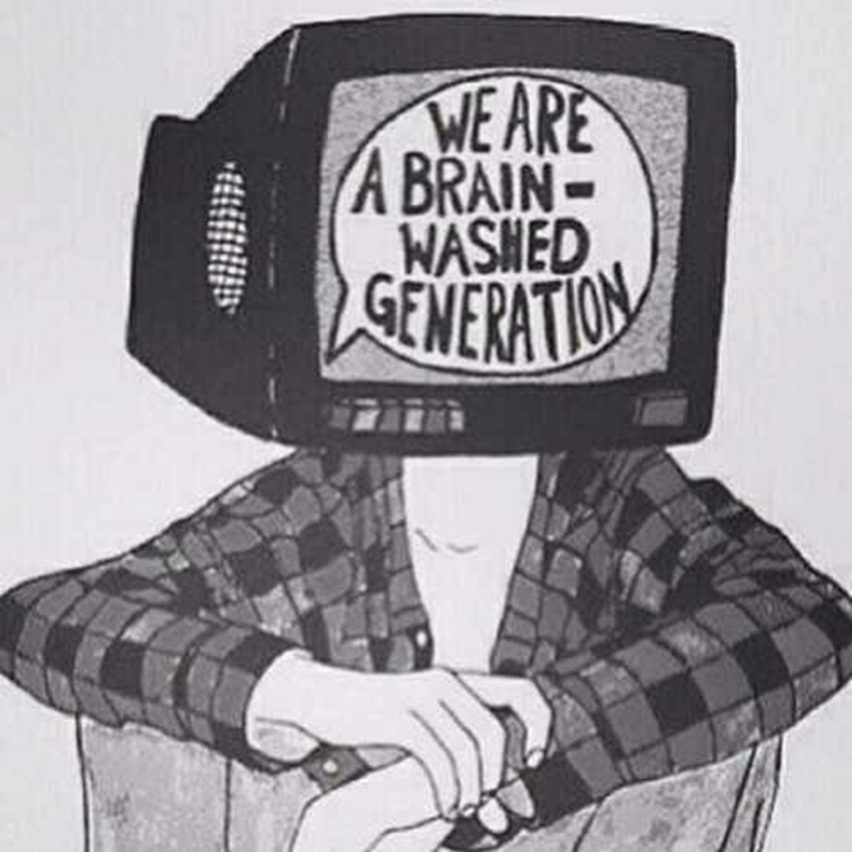
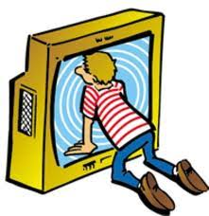

Slide 10
UTICAJ AGRESIJE U MEDIJIMA
Mediji su prepuni slika, snimaka i tekstova u vezi sa nasiljem i tzv. rizičnim ponašanjem (konzumacija droge, alkohola, cigareta i slično). Informativni mediji se prema nasilju i rizičnom ponašanju odnose ili kritički (kada komentarišu, ili ukazuju na problem) ili obaveštajno (pojavljivanje nasilja u prilozima za vesti). Ono što jeste dokazano je smanjena osetljivost (desenzitivacija), na scene nasilja. Uzroci desenzitivizacije su mnogobrojni ali glavna dva su prezasićenost slikama, kada svakodnevnim posmatranjem prihvatama to kao realnost i prestajemo da se iznenađujemo i zgrožavamo, a drugi važan uzrok je nemoć. Brojna istraživanja pokazuju da se porast agresivnog ponašanja i ozbiljnog nasilja dovodi u vezu sa filmovima i serijama i načinima na koje se nasilje prikazuje u njima.
Sve te scene mogu dovesti do toga da mladi postanu imuni na njih, prihvate nasilje kao način rešavanja problema, imitiraju nasilje onako kako su videli na tv-u, da se identifikuju sa određenim likom, žrtvom ili nasilnikom.

Slide 11
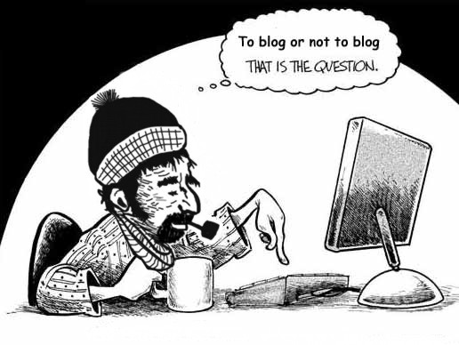
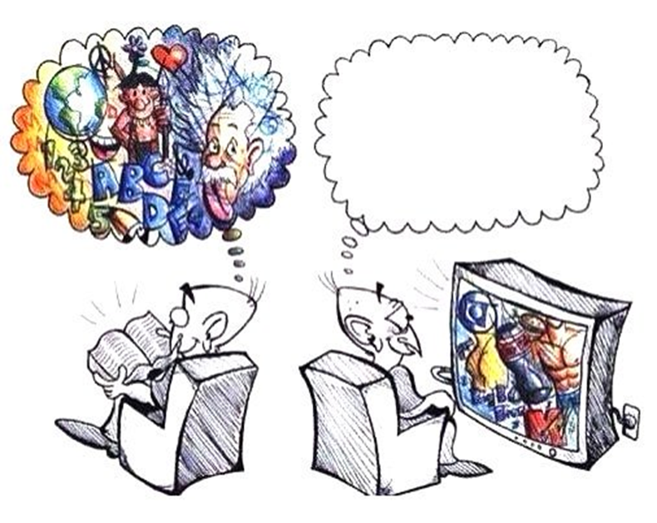

Slide 12
MEDIJI I KNJIGE
Knjige se veoma retko čitaju!
Razlozi:
Čitanje knjiga nije popularno u njihovom društvu
Najčešće se ne čita ni obavezna školska lektira jer postoje sajtovi na internetu na kojima se nalaze interpretacije knjiga koje su „sasvim dovoljne“
Studenti čitaju stručnu literaturu pa nemaju ni želje ni volje da čitaju beletristiku
Kao razloge zbog kojih ne čitaju knjige ispitanici su naveli nedostatak vremena, koncentracije i uopšte navike čitanja
Stvaranje čitaoca je izazov jer su tehnološka dostignuća među mladima prihvaćena kao „linija lakšeg otpora“, pa umesto da se tehnologija i mediji koriste kao sredstva da se književno delo učini zanimljivim i privlačnijim za čitanje, mladi radije iznajmljuju ekranizovanu verziju određene knjige ili pročitaju interpretacije na internetu i smatraju da su time obradili lektiru. Uloga masovnih medija na fomiranje kulturnih potreba je ovde izuzetno izražena. Knjiga više nije kulturna potreba kako za decu tako i za roditelje, njena funkcija sredstva za zadovoljenje saznajnih potreba je zamenjena internetom, a ono što ostaje je estetski momenat pri čitanju knjige koji tehnologija ne može da zameni.

Slide 13
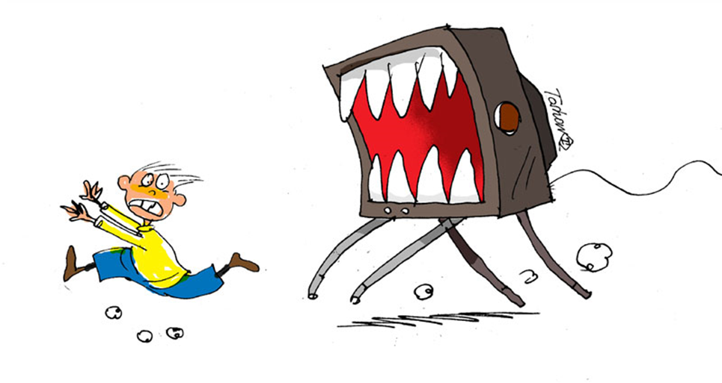
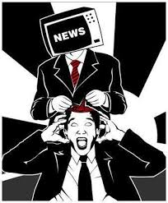
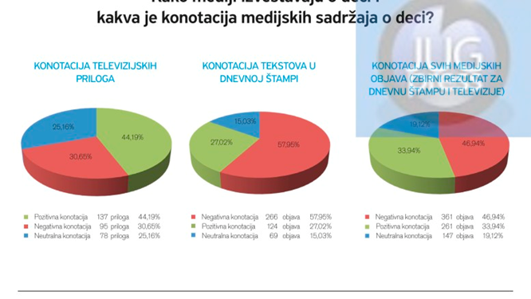

Slide 14
UTICAJ MEDIJA I OKRUŽENJA (DRUŠTVA)
Na kreiranje identiteta i usvajanje sistema vrednosti kod dece nesporno najveći uticaj imaju porodica, škola i društvo. Međutim, u eri tehnoloških inovacija, mediji su ti koji imaju veliki uticaj na sve sfere života, pogotovo mladih ljudi, a sistem vrednosti, predrasude i formiranje stavova i obrazaca ponašanja predstavlja sferu sazrevanja i odrastanja na koju mediji imaju možda čak i najveći uticaj.
Ove predstave najčešće su uobličene u predrasude i stereotipe. Televizija pruža snažan model identifikacije i tako postaje jedan od učitelja mladih o odnosima u društvu i sistemu vrednosti. Efekat koji televizija i ostali mediji proizvode je veći ukoliko se slaže sa sistemom vrednosti koji već okružuju osobu, već je usađen u njegov identitet ili ukoliko je takav sistem vrednosti dominantan u okruženju mladih. Poseban uticaj na decu imaju stavovi njihove porodice koje oni još u ranom detinjstvu obično nesvesno prihvataju. Što su stariji, sve više prihvataju vrednosne orijentacije i stavove koji su posredovani filmovima, štampom, televizijom, kroz druženja sa vršnjacima... Mediji ne stvaraju samo stereotipe koje predstavljaju mladima, već se stvaraju stereotipi o mladima, a posebno o mlađoj deci i tinejdžerima. Zahvaljujući medijskoj slici o deci formiraju se stavovi i predstave o detetu i kreira se javno mnjenje o deci kao posebnoj grupi.

Slide 15
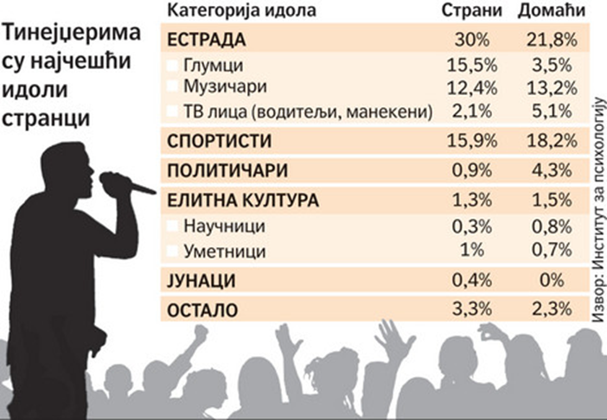
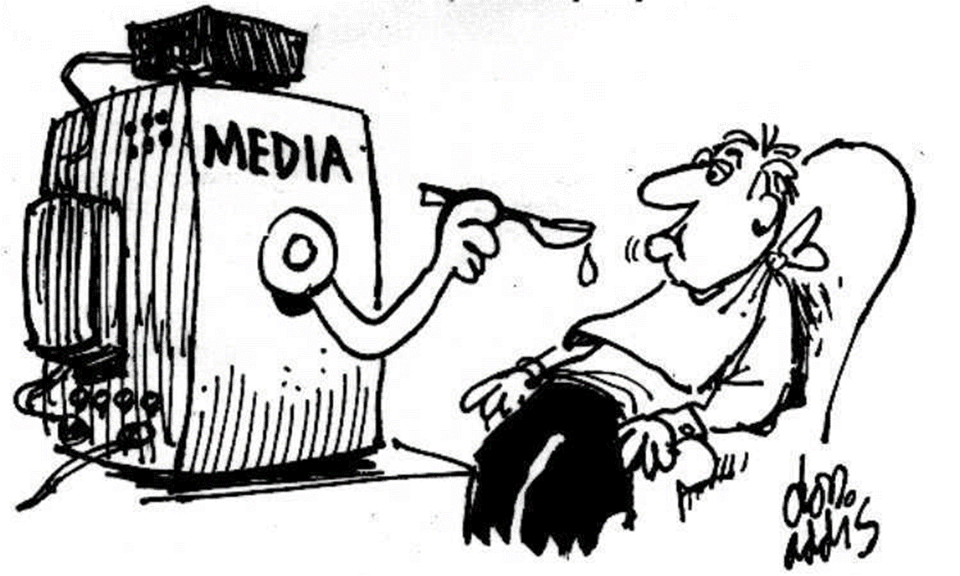


Slide 16
ISTRAŽIVANJA O UTICAJU MEDIJA
Kada je u pitanju uticaj medija na intelektualni razvoj dece, istraživanja koja su se bavila uticajem gledanja televizije na učenje pokazala su da predškolci koji gledaju obrazovne emisije postižu bolje rezultate, više čitaju knjige i, kasnije, pridaju veću važnost obrazovanju.
Druga istraživanja su pokazala da gledanje zabavnih programa (npr. crtanih filmova) odvlači decu od ostalih aktivnosti, kao što su čitanje knjiga ili druženje sa vršnjacima. To dovodi i do lošijeg rezultata u školi.
Sa druge strane, pojedini sadržaji koji se nude u medijima, poput sapunica i rijaliti emisija, mogu negativno da utiču na decu prilikom formiranja mišljenja, razumevanja normi i pravila ponašanja, kao i u odnosu sa drugima. Deca koja provode dosta vremena pred televizorom ili računarom, igrajući igrice nasilnog sadržaja, verovatno će se ponašati agresivnije od njihovih vršnjaka koji svoje vreme provode u drugim aktivnostima. Dovodi se i u pitanje poimanje razlikovanja dobra i zla. Ukoliko se dobar junak služi lošim i nedopuštenim sredstvima kako bi uklonio „neprijatelja“, detetu se šalje poruka da i ono može uraditi isto, jer cilj opravdava sredstva. Usled svega toga, deca postaju zbunjena, njihovi osećaji pomešani, agresivnost pojačana, a neosetljivost za patnje i probleme drugih raste.

Slide 17
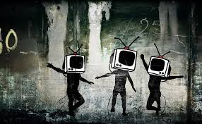
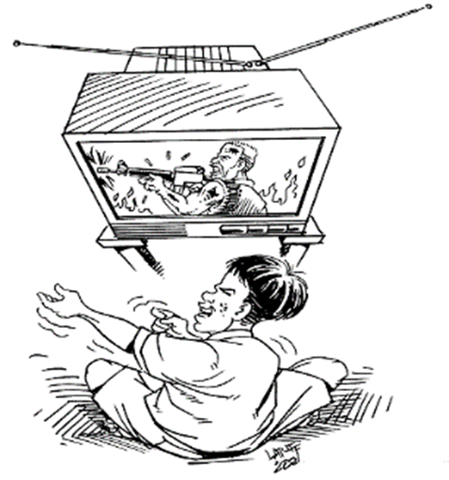


Slide 18
UTICAJ DRUŠTVA
Društvo utiče na stvaranje ličnosti: na predstavljanje nas samih u društvu, na regovanje na određene situacije, na mišljenja i stvari koje nam se dopadaju,...
Takođe, društvo je vrlo netolerantno prema svim pojedincima koji su drugačiji, što stvara osećaj otuđenosti, depresiju i može uticati na pojavu drugih mentalnih bolesti.
Postoji neposredan i posredan uticaj na stvaranje negativnih emocija. Neposredan uticaj se tiče ideologija i strašću obojenih ideoloških govora onih s “vrha”. Posredni uticaj ide preko institucija. Budući da je depresivnost sveprisutan fenomen, primećeno je da se sve učestalije javlja kod dece, omladine, adolescenata. Osnovne institucije preko kojih društvo vrši uticaj na mlade generacije se svode na škole (formalne institucije) i porodicu (koju posmatramo kao prirodnu grupu srodnika i osnovnu jedinicu društva).

Slide 19

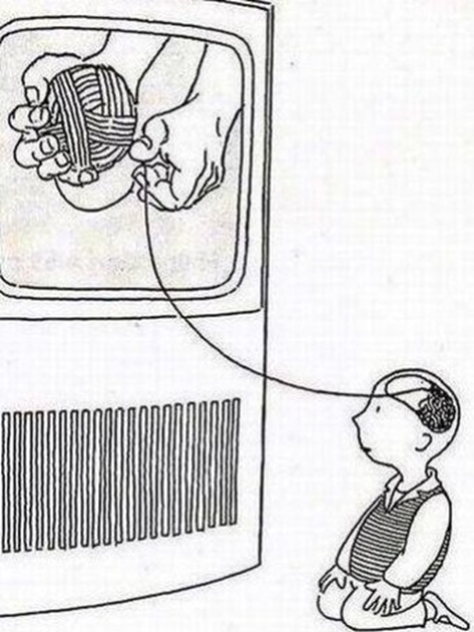

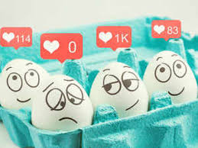

Slide 20
Pitanja:
1.Koliko vremena provodite u pracenju medija?
2.Da li spomenute kanale medija pratite radnim danima ili vikendom?
3.Da li biste mogli bez drustvenih mreza na par dana?
4.Da li mediji doprinose boljem upoznavanju sveta?
5.Da li su roditelji odgovorni za nadgledanje medijskog sadrzaja kod njihove dece?
6.Da li se desava da zapostavite vase svakodnevne I porodicne obaveze zbog drustvenih mreza?
7.Da li se Vase raspolozenje menja posle objavljivanja necijeg statusa?
8.Da li ste zbog objavljenog statusa prestali da se druzite sa nekim?
9.Kako lakse sklapas prijateljstva?
10.Da li vise porovodite vremena sa prijateljima preko drustvenih mreza ili uzivo?
11.Da li stecena prijateljstva preko drustvenih mreza nastavljas I u realnom zivotu?
12.Od 1-5 koliko Vam mediji pomazu u obrazovanju.

Slide 21
Naše pretpostavke
1.Naša pretpostavka je da učenici provode oko 2 sata na društvenim mrežama,ali deojčice malo više.
2.Smatramo da se mediji prate i radnim danima i vikendom.
3.Pretpostavljamo da naši ispitanici ne mogu da ne prate medije svaki dan.
4.Smatramo da mediji pomažu u upoznavanju ostatka sveta.
5.Roditelji su odgovorni za nadgledanje sadržaja koje prate njihova deca.
6.Zbog medija se zapostavljaju obaveze.
7.Raspoloženje se može menjati posle objave tuđih statusa.
8.Neke objave su prekinule prijateljstva.
9.Prijateljstva se lakše sklapaju preko interneta.
10.Više vremena se provodi sa prijateljima s interneta.
11.Internet prijateljsva se ne nastavljaju u realnom životu.
12.Mediji pomažu dosta u obrazovanju.

Slide 22
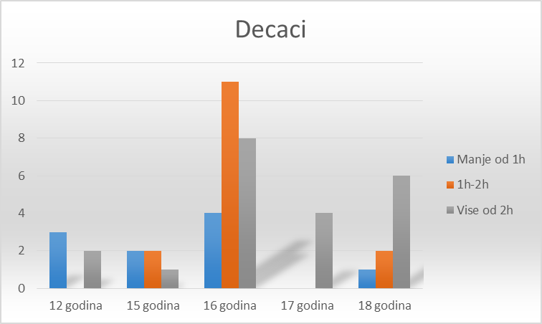
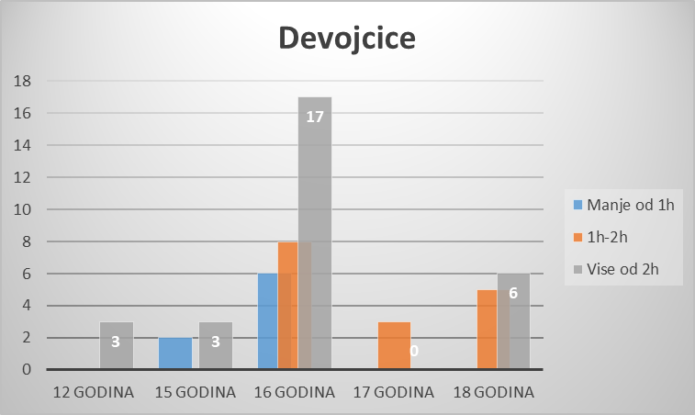
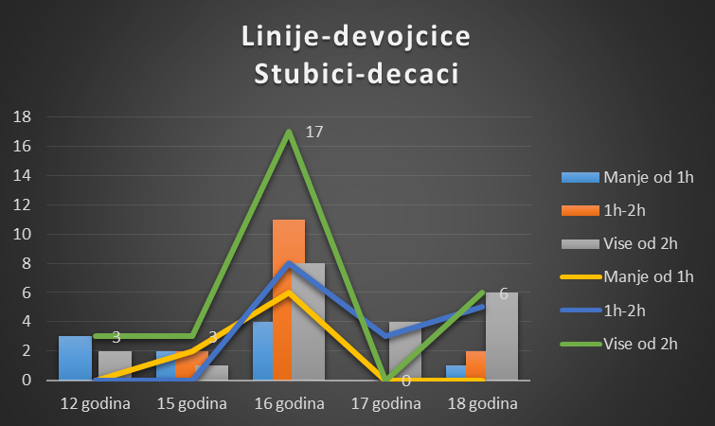
1.Koliko vremena provodite u pracenju medija?

Slide 23
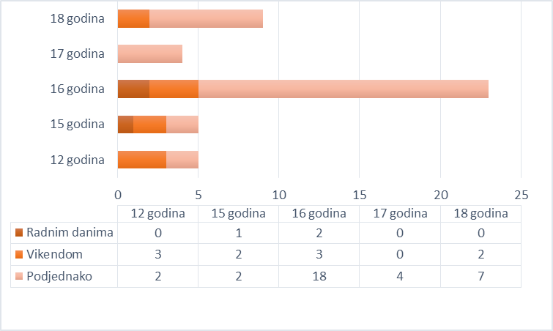
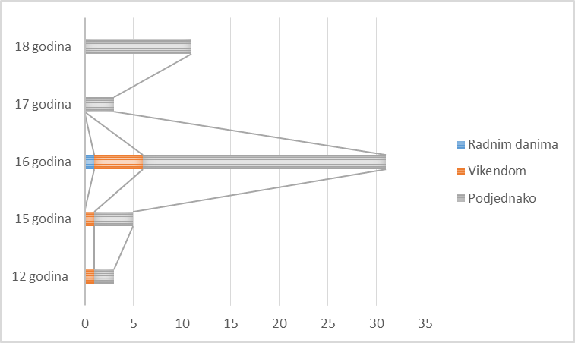
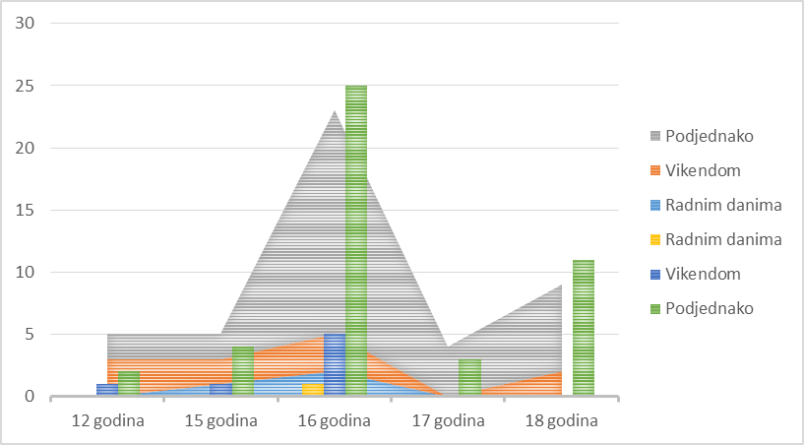
2.Da li spomenute kanale medija pratite radnim danima ili vikendom?
Decaci
Devojcice

Slide 24
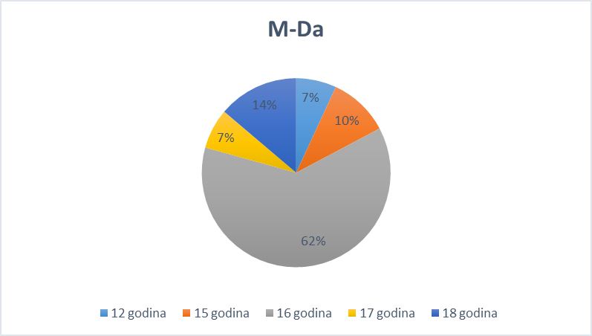
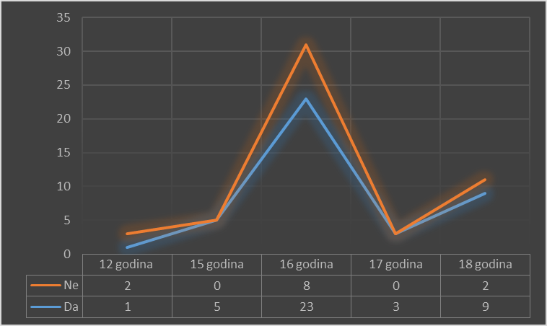
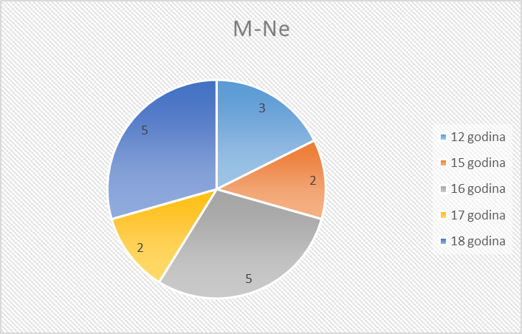
3.Da li biste mogli bez drustvenih mreza na par dana?

Slide 25
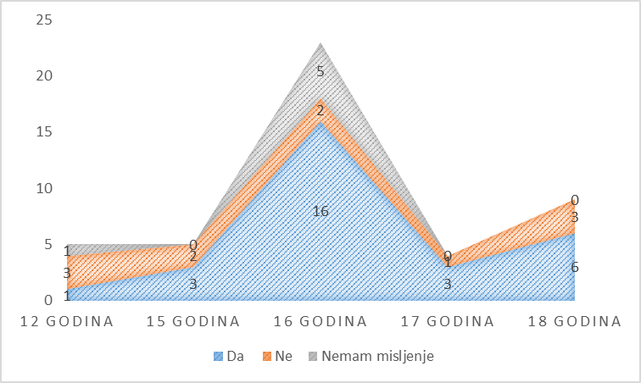
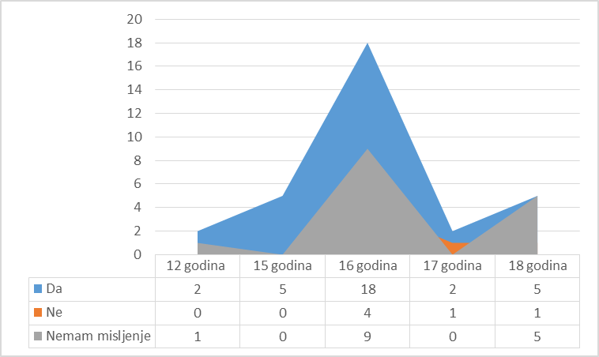
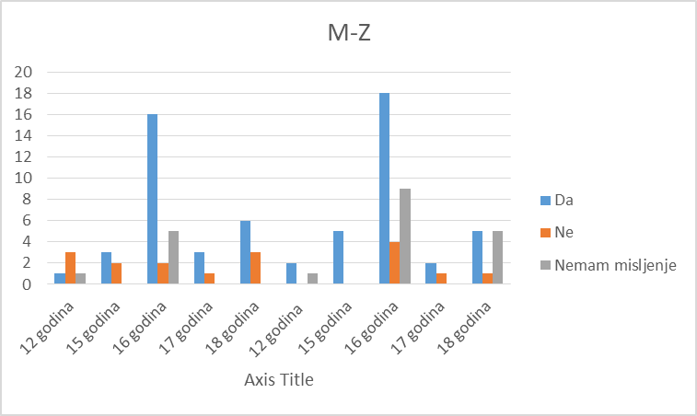
4.Da li mediji doprinose boljem upoznavanju sveta?

Slide 26
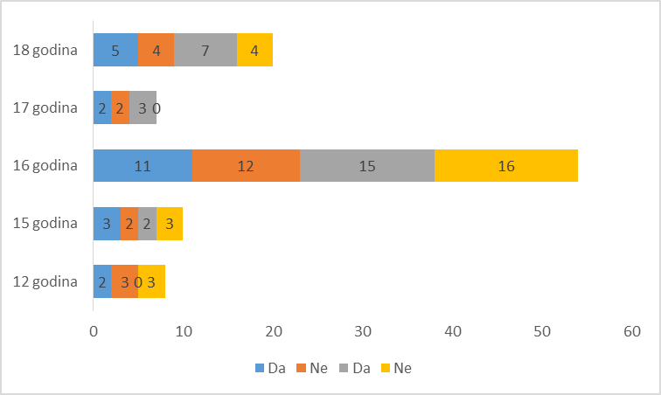
5.Da li su roditelji odgovorni za nadgledanje medijskog sadrzaja kod njihove dece?

Slide 27
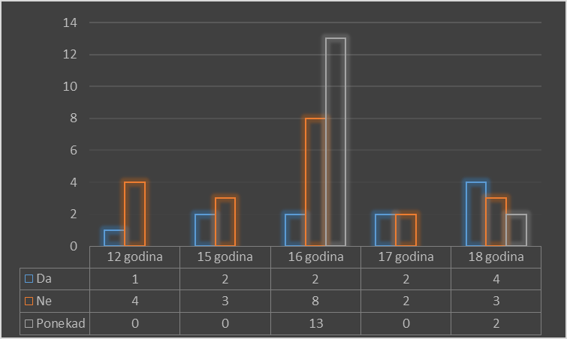
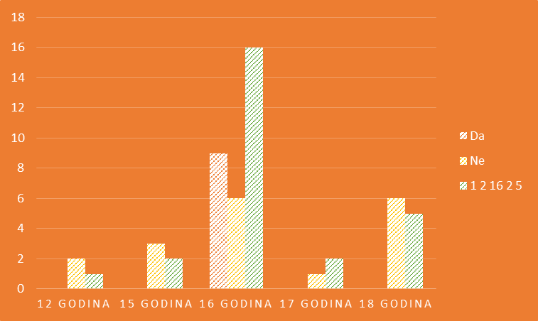
6.Da li se desava da zapostavite vase svakodnevne I porodicne obaveze zbog drustvenih mreza?

Slide 28
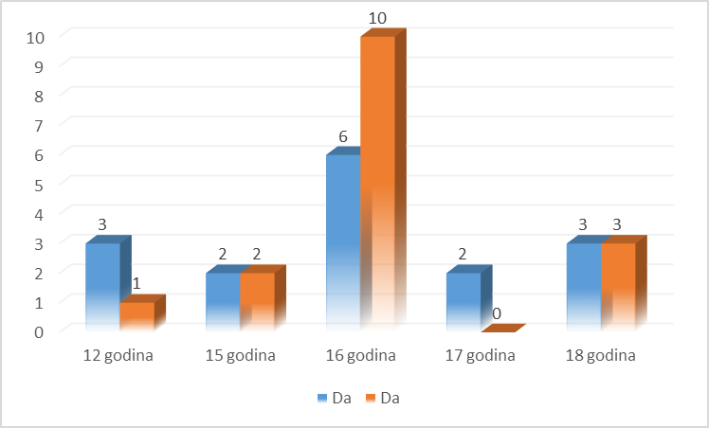
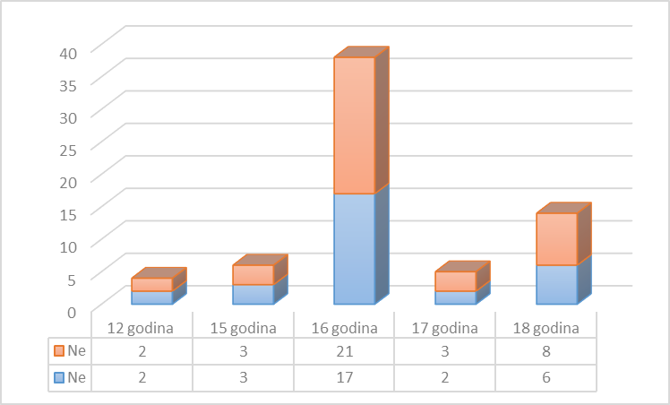
7.Da li se Vase raspolozenje menja posle objavljivanja necijeg statusa?

Slide 29
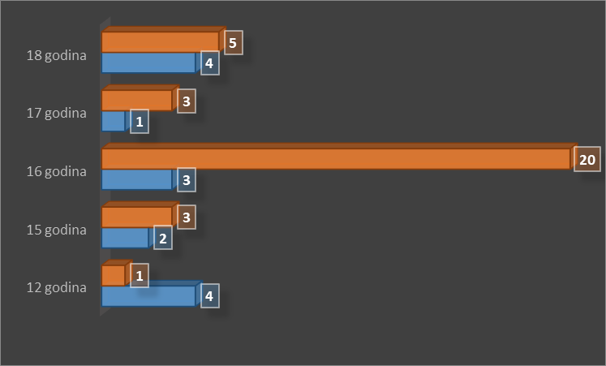
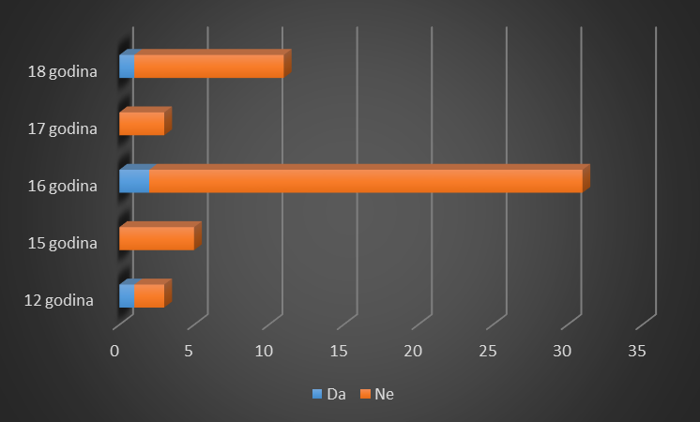
8.Da li ste zbog objavljenog statusa prestali da se druzite sa nekim?

Slide 30
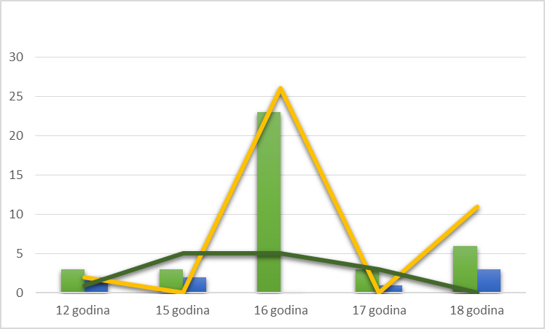
9.Kako lakse sklapas prijateljstva?

Slide 31
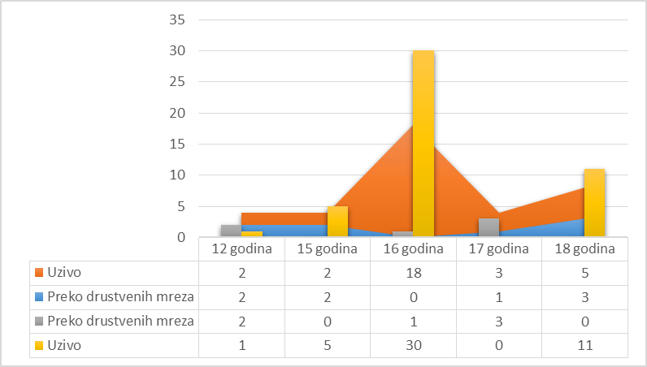
10.Da li vise porovodite vremena sa prijateljima preko drustvenih mreza ili uzivo?

Slide 32
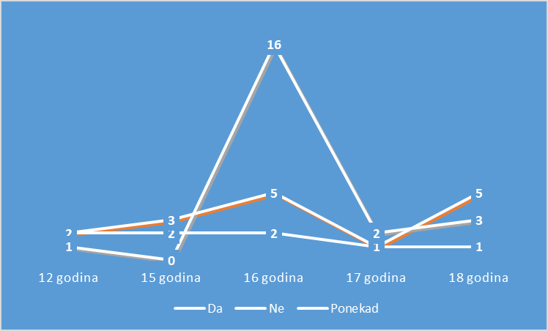
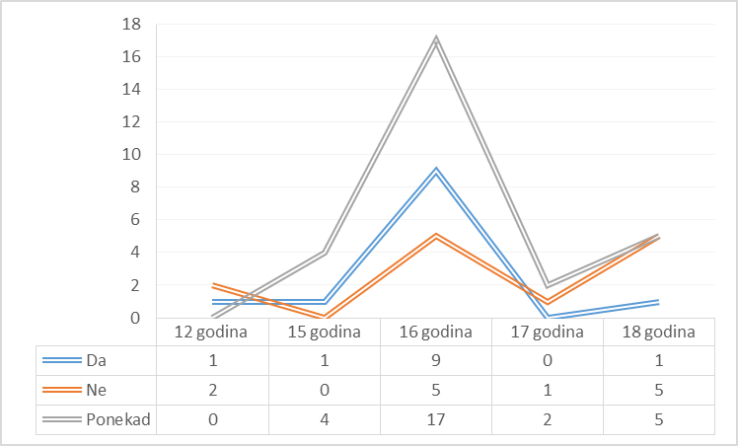
11.Da li stecena prijateljstva preko drustvenih mreza nastavljas I u realnom zivotu?

Slide 33
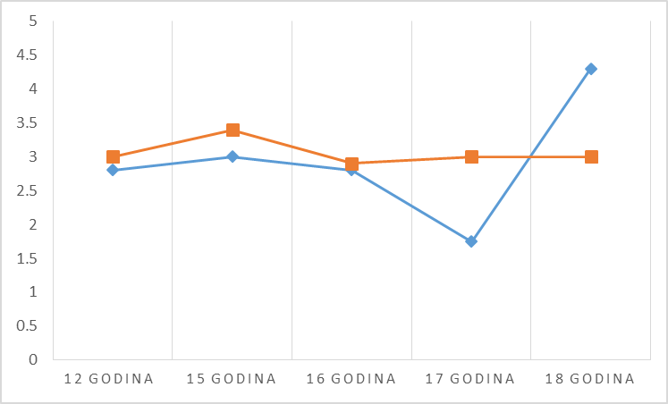
12.Od 1-5 koliko Vam mediji pomazu u obrazovanju.

Slide 34
Zaključci
1.Naša pretpostavka je tačna-dečaci provode oko 2h na društvenim mrežama, a devojčice nešto više.
2.Podjednako se prati vikendom i radnim danima.(tacno)
3.Dečaci bi mogli,ali više devojčica smatra da ne bi mogle.(netacno)
4.Smatra se da doprinose boljem upoznavanju sveta.(tacno)
5.Ovde je mišljenje podeljeno ali grupa 12-16g smatraju da roditelji nisu odgovorni,dok stariji misle da jesu.(netacno)
6.Ponekad se desi da zapostave obaveze zbog medija, ali retko.(netacno)
7.Ne menja im se rapoloženje posle statusa.(netacno)
8.Objave nisu prekinule prijateljstva.(netacno)
9.Lakše se sklapaju preko interneta.(tacno)
10.Više vremena se provodi uživo.(netacno)
11.Ponekad se nastavljaju.(netacno)
12.Mediji pomažu dosta u obrazovanju.(tacno)

Slide 35
Kraj!

